Slide 1
المحاضرة الخامسة

Slide 2
Class : Discomycets
تكون اجسام ثمرية كأسية Apothecium يمكن مشاهتها فوق سطح التربه او بقايا النبات
بعضها يعيش بصورة رمية على المواد العضوية في التربة وبقايا النبات او روث الحيوانات ، الا ان بعضها يعيش بصورة طفيلية على بعض النباتات او اشجار الفاكهة
الاجسام الثمرية ذات الوان زاهية ، الجسم الثمري كأسي لهذا سميت بالفطريات الكيسية وفي بعض الاحيان يكون قرصي الشكل لذلك سميت بالفطريات القرصية
للاجسام الثمرية اشكال اخرى مختلفة مثل الإسفنجي Sponge او الجرسي او اللساني او السرجي
الاكياس الثمرية تحمل على السطح او داخل تجاويف كبيرة مفتوحة للخارج ، تحوي خيوط عقيمة .

Slide 3
يتألف الجسم الثمري من ثلاث طبقات هي
1- الطبقة الاولى : الطبقة الخصبة Hymenium Layer
تتمثل بمجموعه من الاكياس المتوازية
2- الطبقة الثانية : الطبقة تحت الخصيبة Sub Hymenium
و توجد اسفل الطبقة الاولى تمثل معظم الجسم الثمري وتتكون من خيوط فطرية وخيوط كيسية متداخلة مع بعضها مكونه نسيج متماسك او مفكك حسب الجسم الثمري
3- الطبقة الخارجية Ectal Excipulum
تغلف الطبقة تحت الخصيبة وتحل محل الجدار وتختلف من حيث اللون والملمس بحسب طبيعة الجسم الثمري

Slide 5
تقسيم الفطريات القرصية
ذات الغطاء Operculate
عديمة الغطاء Inoperculate

Slide 6
1- الفطريات القرصية ذات الغطاء
الفطريات التي ينتهي فيها الكيس بغطاء يسمح بتحرر الابواغ الكيسية الى الخارج
في بعض الاحيان يوجد شق طولي في نهاية الكيس يحل محل الغطاء تتحرر منه الابواغ
اهم الرتب التابعه لهذه المجموعة Order : Pezizales
الاكياس غطائية والجسم الثمري كأسي جالس او معنق
الجسم لحمي او جلدي او غضروفي
بعض الأفراد تكون رمية المعيشة على المواد العضوية وبقايا النبات
بعض الأفراد تكون علاقة تكافلية Mycorrhizaمع جذور النباتات الراقية

Slide 7
يتطفل بعض افرداها على النباتات مسببة لها الامراض
تتحرر الابواغ من خلال غطاء قد ينفصل تماما من الكيس او من خلال شق في جدار الكيس
تنت بعض الأفراد ابواغ كونيدية او كلاميدية
تضم هذه الرتبة العوائل الاتية
F1 : Pezizaceae
الاجسام الثمرية كأسية او عدسية الشكل معنقة او جالسة والوانها مختلفة ملمسها قطيفي واحيانا شوكي
الاكياس اسطوانية الشكل والابواغ كروية اومغزلية الشكل
اهم الفطريات التابعة لها فطر Peziza

Slide 8
يتميز الفطر بالاتي :
الغزل الفطري كثير التفرع
خلاياه وحيدة النواة والاكياس مرتبة بصورة متوازية
يحوي الكيس ثمان ابواغ كيسية تنتظم في صف واحدUniceriate
يتكاثر لاجنسيا بتكوين ابواغ كونيدية وكلاميدية
يتكاثر جنسيا بتكوين اجسام ثمرية باندماج نواتين لخليتين خضريتين Autogamy او اقتران بذيري Somatogamy

Slide 9
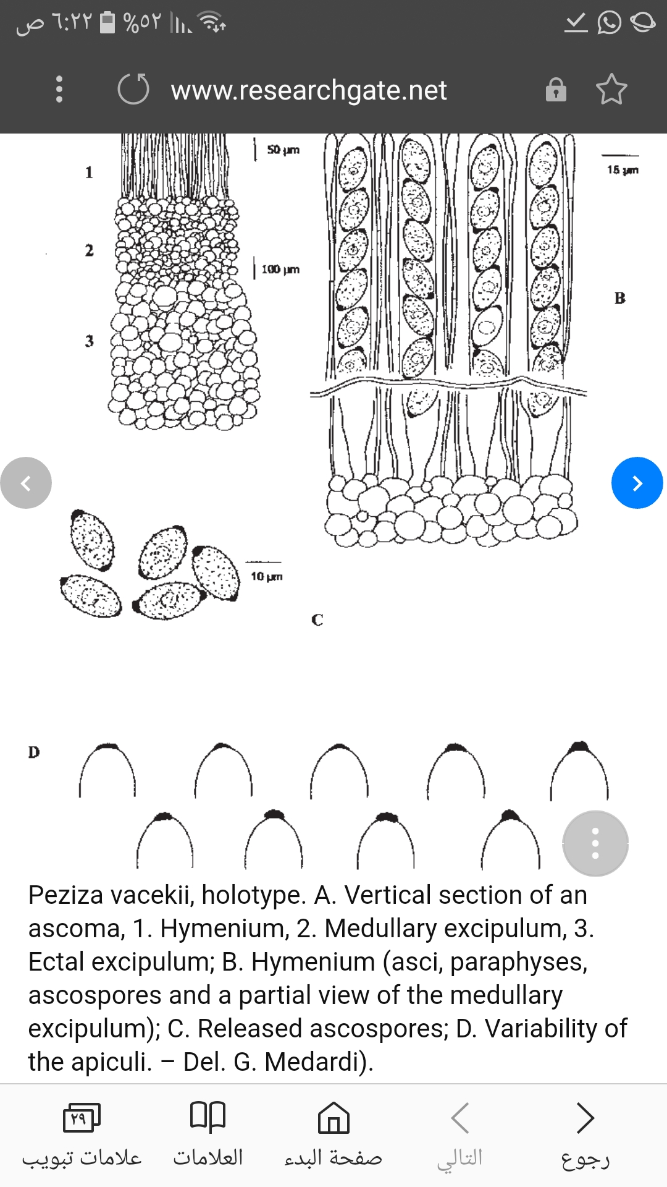
Peziza

Slide 11
F2 : Ascobolaceae
تترمم افرادها على روث الحيوانات والمواد العضوية
جدران الاكياس سميكة داكنه
الابواغ تصطف في صفين Biceriate او اكثر Multiceriate
الاكياس الناضجة اطول من الخيوط العقيمة
من اشهر اجناسها Ascobolus

Slide 14
F3: Morchellaceae
الاجسام الثمرية معنقة ، كبيرة ، إسفنجية فيها نتوءات بالوان مختلفة ، الاكياس موجبة الانتحاء الضوئي
الابواغ الكيسية متعددة الانوية
اشهر اجناسها Morchella
فطر صالح للاكل
احيانا يطلق عليه عيش الغراب الإسفنجي Spongymashroom
ذات قبعة عالية ، تكون عالية القيمة الغذائية
اجسامها الثمرية ذات اعناق طويلة
خلاياه متعددة الانوية
النمو الفطري يكون تحت سطح التربة اما الاعناق فتنمو فوق التربة تنتهي بالجسم الاسفني الشكل

Slide 15
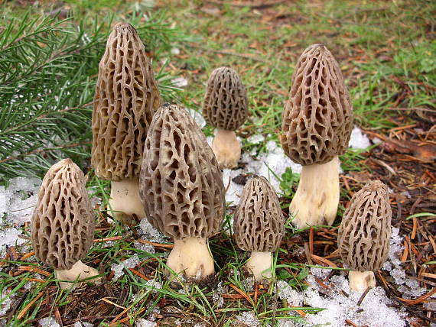

Slide 16
F4: Tuberaceae
فطرياتها مترممه تعرف بالكمأ الحقيقي True truflle
اجسامها الثمرية مدفونه كليا او جزئيا تحت سطح التربه
تكون علاقات جذر فطرية Mycorrhiza مع النبات
صالحة للاكل
من اهم الاجناس الفطر Tuber
يعيش تحت سطح التربة اشهر انواعه T.melonospor
اجسامه الثمرية كروية ، خشبية الملمس
تحوي الاكياس على 4 جراثيم كيسية
تعرف اجسامه ببطاطا الارض
تكون علاقات جذر + فطر مع جذور اشجار البلوط واشجار الزان
يسمى الفطر بالكمأ الاسود واعتمادا على رائحة الاجسام الثمرية للفطر
تربى الكلاب والخنازير البرية لغرض البحث واستخراج هذا الفطر

